Slide 1


Slide 1
BÁO CÁO ĐỒ ÁN
MÔN PHƯƠNG PHÁP PHÁT TRIỂN PHẦN MỀM HƯỚNG ĐỐI TƯỢNG
ĐỀ TÀI QUẢN LÝ QUÁN CÀ PHÊ
COFFEE MANAGEMENT
TIGER

Slide 2

Slide 1
COFFEE MANAGEMENT
TIGER
Trần Hữu Lộc 17520700
Lê Nguyễn Hoàng Vũ 17521270
Phan Lê Trọng Nhân 17520843
Nguyễn Văn Minh 17520759

Slide 3


Slide 2
Tổng quan về đề tài:
Phần mềm quản lý quán cà phê là ứng dụng công nghệ thông tin vào quá trình quản lý tiếp nhận đơn đặt hàng, giúp quản lý đầy đủ các thông tin khách hàng, nhân viên, sản phẩm, nghiệp liệu cũng nhứ quá trình xuất nhập kho. Mô hình quản lý quán cà phê là mô hình tổng thể về quán cà phê, cho phép thực hiện nhanh các thao tác quản lý các chức năng trong quán trà sữa và tổng hợp báo cáo nhanh chóng và thuận lợi.
Kế hoạch xây dựng tài đề tài:
Sau khi nhận được đề tài nhóm đã cử người đến quán cà phê để tìm hiểu quy trình làm việc của quán.
Về phía các nhân viên yêu cầu các chức năng quản lý, thực hiện thao tác bán hàng, thống kê,…
Về phía các thành viên trong nhóm đề ra một số yêu cầu cần thiết của mô hình.

Slide 4
Slide 2
Mục tiêu đề tài:
Giúp cho quán coffee phục vụ được khách hàng một cách hiệu quả và tránh sai sót nhất. Quán coffee có thể hoạt động ổn định và luôn giữ được khách hàng cũng như thu hút thêm khách hàng mới.
Giúp cho cửa hàng coffee có thể ngày càng phát triển hơn và phù hợp với thời đại ứng dụng khoa học kĩ thuật công nghệ trong mọi lĩnh vực.
Có thể sử dụng làm cốt lõi đễ phát triển thêm các phần mềm quản lý bán hàng, nhà hàng, các phần mềm quản lý kinh doanh mua bán khác,…
Phạm vi đề tài:
Chương trình được xây dựng để hỗ trợ chủ yếu các mô hình quản lý quán cà phê. Ngoài ra, có thể phát triển thêm trên các mô hình khác.
Mô hình được thiết kế cho các quàn cà phê vừa và nhỏ, không có các chức năng online phục vụ khách hàng.

Slide 5

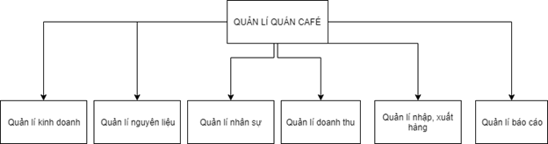
Slide 5
Hiện trạng tổ chức

Slide 6
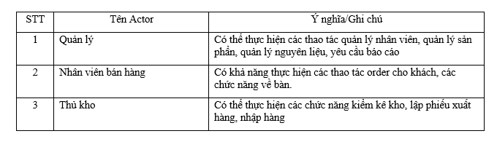
Slide 5
Danh sách các Actor

Slide 7
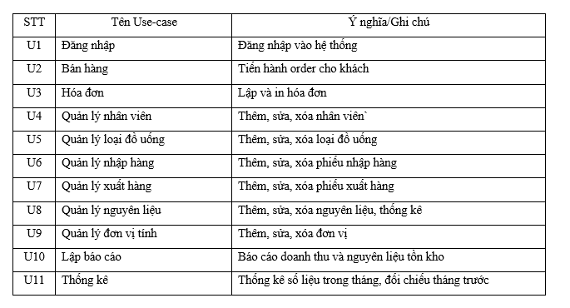
Slide 5
Danh sách các Usecase

Slide 8
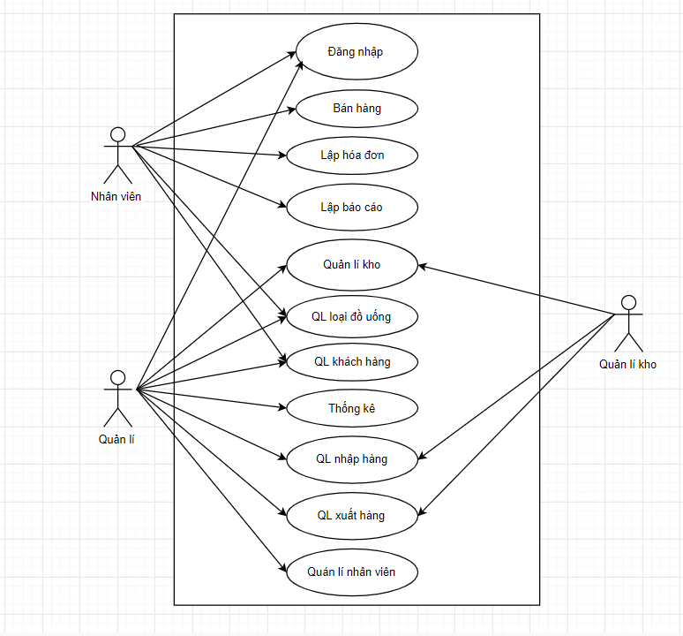
Slide 3
SƠ ĐỒ USECASE TỔNG QUÁT

Slide 9
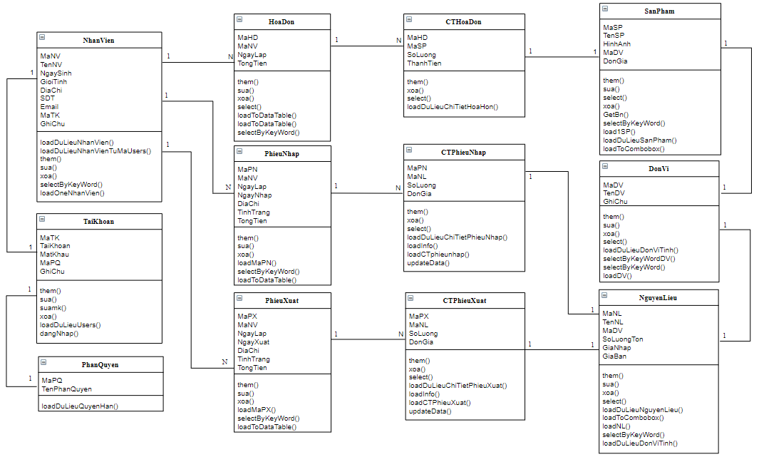
Slide 3
SƠ ĐỒ LỚP (MỨC PHÂN TÍCH)

Slide 10
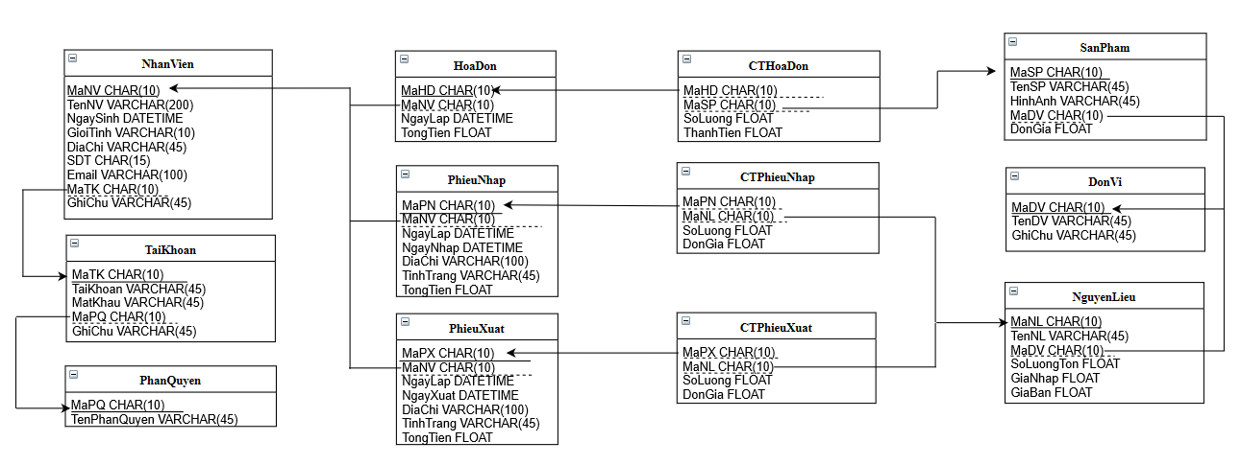
Slide 3
SƠ ĐỒ DỮ LIỆU

Slide 11
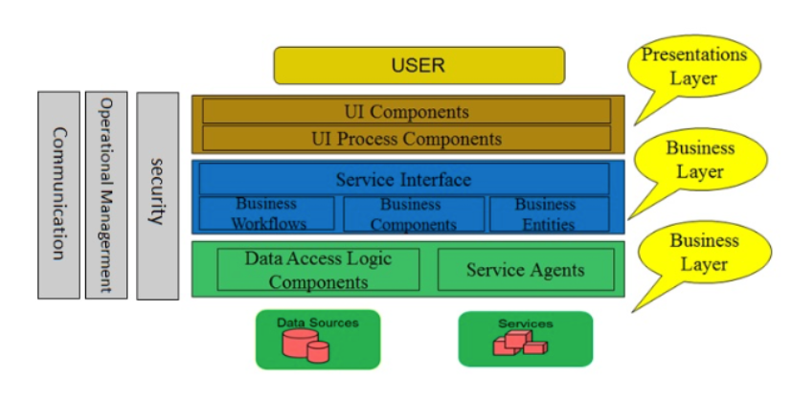
Slide 4
THIẾT KẾ KIẾN TRÚC
Mô hình 3 lớp

Slide 12
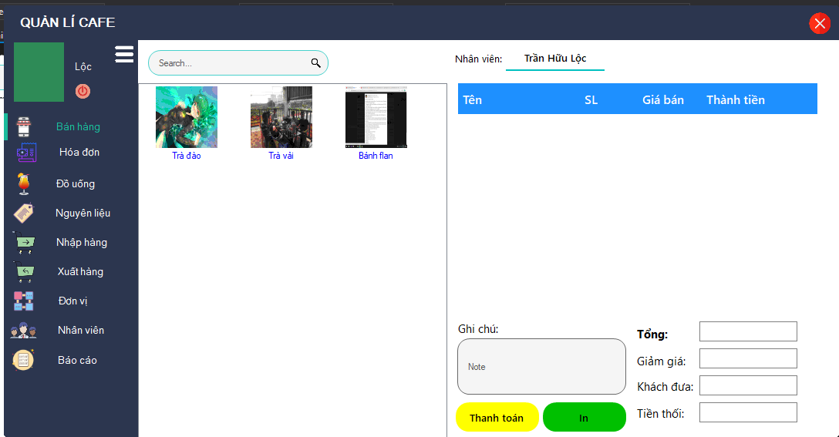
Slide 4
THIẾT KẾ GIAO DIỆN
Giao diện màn hình:

Slide 13
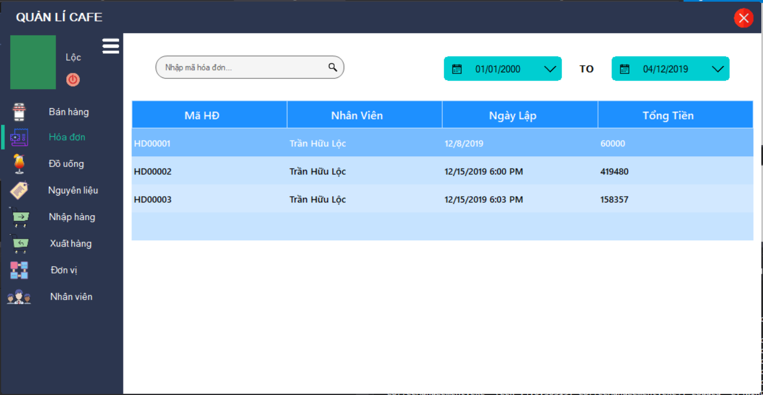
Slide 4
THIẾT KẾ GIAO DIỆN
Giao diện màn hình:

Slide 14
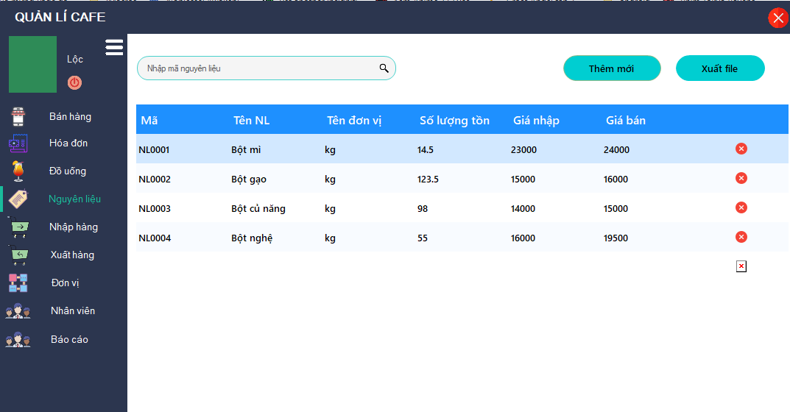
Slide 4
THIẾT KẾ GIAO DIỆN
Giao diện màn hình:

Slide 15
Slide 4
THIẾT KẾ GIAO DIỆN
Giao diện màn hình:

Slide 16


Slide 6
KẾT QUẢ ĐẠT ĐƯỢC
Hiểu rõ, nắm bắt và phân tích kĩ đề tài, biết được cách phân tích đồ án một cách chính xác và rõ ràng, thiết kế chi tiết được một số chức năng: bán hàng, hóa đơn, đồ uống, nguyên liệu, nhập hàng, xuất hàng, đơn vị, nhân viên, báo cáo. Mỗi chức năng được bổ sung thêm nhiều tính năng nhỏ (vd: Xuất, in file,…). Giao diện đẹp mắt dưới sự hỗ trợ mạnh mẽ đến từ Bunifu Framework làm cho phần mềm dễ sử dụng hơn, phần mềm quản lí quán café mang lại cho người dùng cảm giác thân thiện và tiện lợi hơn.
Các tính năng hoàn thành tương đối hoàn chỉnh, có thể thêm, sửa, xóa, hiện thông tin, giao diện Order vô cùng đơn giản, chính xác, mới mẻ và dễ sử dụng là một điểm mạnh của phần mềm trong công việc bán hàng góp phần phát triển và tăng doanh thu cho quán., tạo phiếu báo cáo, cho ra mẫu báo cáo đơn giản, đẹp và chính xác.
Phần mềm cho phép chọn ảnh từ thư mục và lưu vào trong database để sử dụng, khi chọn sẽ load hình ảnh lên ngay form để người dùng dễ kiểm tra và cũng như sửa hình ảnh. Các phiếu nhập, phiếu xuất, hóa đơn,…có thể được in ra theo ý người dùng với mẫu đẹp và đơn giản.
Bên cạnh đó, vẫn còn một vài thiếu sót của nhóm vẫn chưa hoàn thành kịp, nếu có thêm thời gian, nhóm sẽ cố gắng hoàn thành một cách hoàn chỉnh hơn nữa:
-Chưa reload được form sau khi sửa xóa, chưa tự động cập nhập nguyên liệu sau khi thêm phiếu nhập, chưa hoàn thành được chức năng phân quyền.

Slide 17

Slide 15
THANK YOU!
Cảm ơn thầy và các bạn đã xem bài truyết trình của nhóm mình.

